Slide 1
Retineret væv efter fødsel Sandbjerg maj 2022
HELLEN EDWARDS OG Ellen Løkkegaard
HERLEV OG Nordsjællands Hospital

Slide 2
Revision af guideline 2014
Retineret væv efter fødsel
Tovholder: Ellen Løkkegaard & Hellen Edwards
Louise Pilegaard Justesen (YV), Amalie Ladegård Jensen (YV), Karina Trelborg (YV), Hevy Sadraddin Gibrael (YØ), Marie Brønd (YV), Morten Edskildsen (YØ), Arushma Naqash (YØ)
Forfattere 2014
Eleonora Cvetanovska, Heidi Kammerlander, Mette Viftrup Lund, Mette Hjortkjær, Trine Hyttel, Steen Rasmussen, Bettina Ristorp Andersen, Ellen Løkkegaard

Slide 3
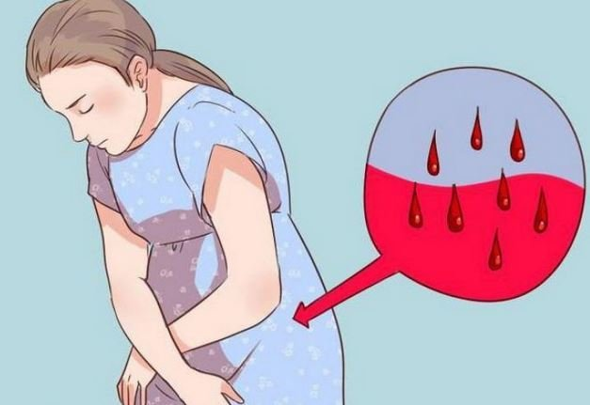
Baggrund
Afgrænsning:
Kvinder med prolongeret, kraftig blødning, smerter og evt feber efter fødsel
Sekundær postpartum blødning
24 timer til 12 uger postpartum
1% af alle fødsler
50% får foretaget evac
Histologisk bekræftelse retineret væv hos 30-40%
Feber > 38 er hyppigere ved fravær af retineret væv (se guideline puerperale infektioner)
Kraftig blødning kan i sjældne tilfælde skyldes pseudo aneurisme (ikke med i guideline)
Risiko nedsat fertilitet ved ubehandlet retineret væv
Risiko for intrauterine adhærencer ved evac

Slide 4
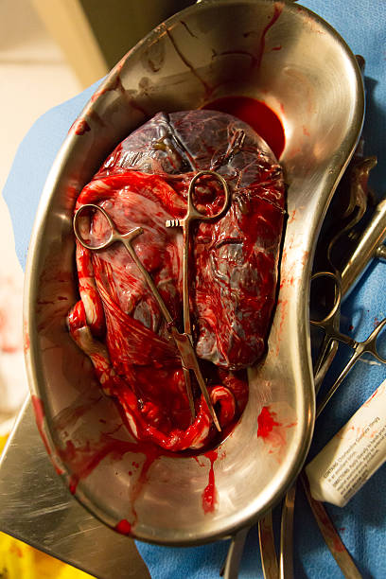
Baggrund
1997-2017: Jævn procent placenta fjernelse, stigning i intraut.palp

Slide 5
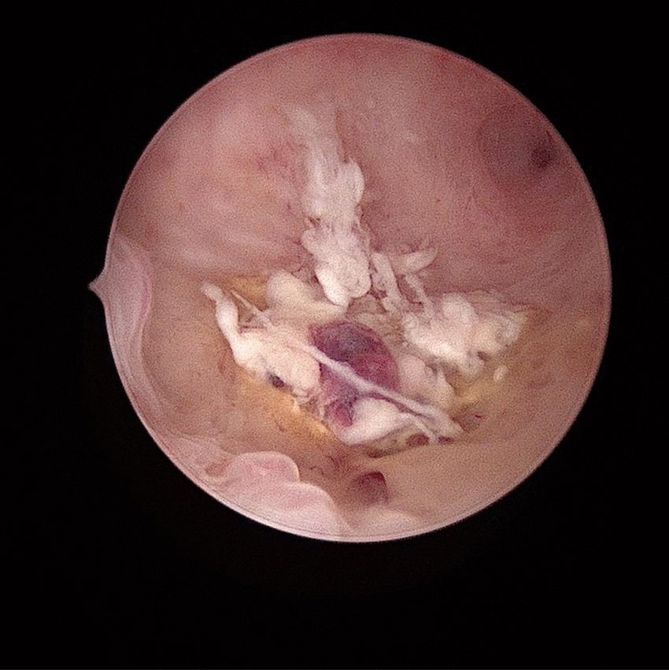
Baggrund
1997-2017: Stigning i begge over årene

Slide 6
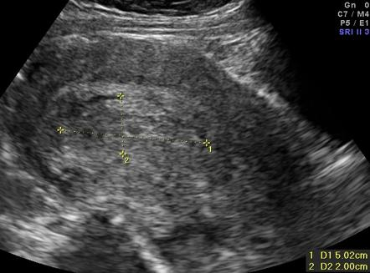
Diagnose
Ultralyd
Op til 50% af alle kvinder har ekkogen masse 7 dg pp
(Edwards et al, 40 kvinder scannet 7, 14 og 21 dg pp)
Normal endometrie (Ucci et al, systematic review, 3106 kvinder)
Op til 25mm 1 uge pp
Op til 18mm 2 uger pp
Op til 12 mm 4 uger pp
Klinisk mistanke retineret væv
Endometrie > 10 mm med/uden foci:
Sensitivitet op til 80%
Specificitet op til 78%
Fokal masse
Sensitivitet op til 100%
Specificitet op til 98%

Slide 7
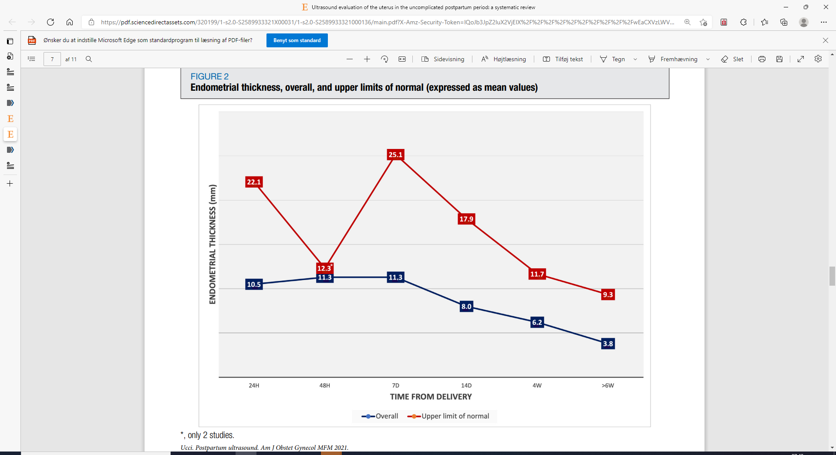

Slide 8
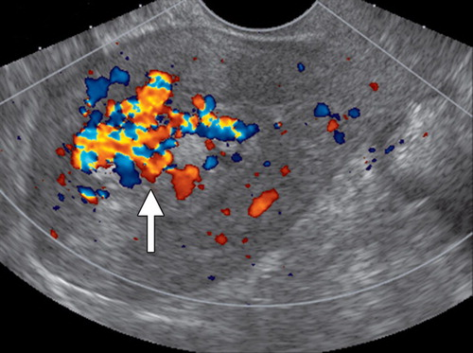
Diagnose
Colour Doppler flow
Øger sandsynighed for korrekt diagnostik
Avaskulær masse uden flow vil ofte kvitteres spontant (Ucci et al, systematic review, 3106 kvinder)
Vandscanning (Cosmi et al, 84 pt’er)
Specificitet og sensitivitet 100%
Øget risiko infektion (18%)
Hysteroskopi
Studier ser mere på behandling og ikke diagnostik
100% diagnostisk
Risiko for infektion

Slide 9
Diagnose
“Ultrasound criteria for managing postpartum patients with suspicion of retention of conception products”, observationelt studie 2020, Levinsohn-Tavor et al
66 patienter
Kvinder i risiko for retineret væv (fastsiddende placenta, mistanke manglende kotylodon, )
Kvinder med symptomer
→ UL kriterier for sandynlighed for retineret væv

Slide 10
Sekundær blødning – diagnostiske metoder
Resume af evidens | Evidensgrad
Retained products of conception (RPOC) eller retineret væv beskriver placentalt eller føtalt væv, der forbliver i uterus efter en abort eller fødsel.
Retineret væv skønnes at forekomme efter ca. 1% af terminsgraviditeter, og oftere efter 1. eller 2. trimester abort (op til 6%). | 2b
Kirurgisk behandling af retineret væv, både curretage og hysteroskopisk fjernelse, betragtes som en mulig årsag til dannelse af intrauterine adhæsioner og Ashermans syndrom, som kan forårsage sekundær infertilitet. | 2b
Det kliniske billede af retineret væv lægger sig nært op af den normale postpartum præsentation, men adskiller sig ved prolongeret eller kraftig vaginal blødning, mavesmerter, dilateret orificium med blødning eller feber uden at disse faktorer i sig selv er diagnostiske for retineret væv. | 2b

Slide 11
Sekundær blødning – diagnostiske metoder
Resume af evidens | Evidensgrad
En effektiv diagnostisk metode til detektion af retineret væv hos kvinder med postpartum blødning er ultralydsundersøgelse (UL) af uterus. Undersøgelsen har en høj sensitivitet (88,8%-99,9%). | 2b
Specificiteten af UL-undersøgelsen (dvs. evnen til at frikende de symptomatiske patienter) øges ved anvendelse af Doppler undersøgelse til påvisning af flow (52,2%-82,4%). | 2b
Supplerende vandskanning øger sensitivitet og specificitet til 100%, men medfører risiko for komplikationer (feber og infektion) hos en væsentlig andel (18%). | 2b
Brug af 3D-UL forbedrer ikke den diagnostiske nøjagtighed af retineret væv sammenlignet med 2D-UL. | 2b

Slide 12
Sekundær blødning – diagnostiske metoder
Resume af evidens | Evidensgrad
Ved ultrasonisk fund af fokal ekkorig intrauterin masse med Doppler flow er sandsynligheden for retineret væv høj. | 2b
Ultrasonisk fund af fokal ekkorig intrauterin masse og kliniske symptomer er foreneligt med retineret væv. | 2b
Tilfældigt fund af diffust fortykket endometrium postpartum uden fokale masser og uden kliniske symptomer er ikke indikation for evacuatio uteri, da dette billede er foreneligt med en normal uterus indtil 21 dage postpartum. | 2b
Endometrie >10 mm øger sandsynligheden for retineret væv, men har lav specificitet, da fortykket endometrie i sig selv er normal forekommende postpartum. | 2b
Det er normalt med endometrietykkelse op til 25 mm indtil syv dage postpartum og op til 18 mm 14 dage postpartum hos kvinder med ukomplicerede forløb. | 2b

Slide 13
Sekundær blødning – diagnostiske metoder
Kliniske rekommandationer | Styrke
Kvinder mistænkt for retineret væv bør/skal undersøges både klinisk og ved ultralyd. | B
Med henblik på forbedring af den diagnostiske værdi af UL-undersøgelsen, anbefales at supplere ultralyd med Doppler undersøgelse. | B
Konservativ tilgang anbefales ved endometrietykkelse <10 mm, fravær af fokal masse og eller Doppler flow - selv ved kliniske symptomer. | B
Anbefales ikke at foretage hysteroskopi i den de første uger efter fødsel da den uterine involution ikke er afsluttet. Ultrasonisk kan vurderes om uterus er sufficient involteret til hysteroskopisk indgreb. | C

Slide 15
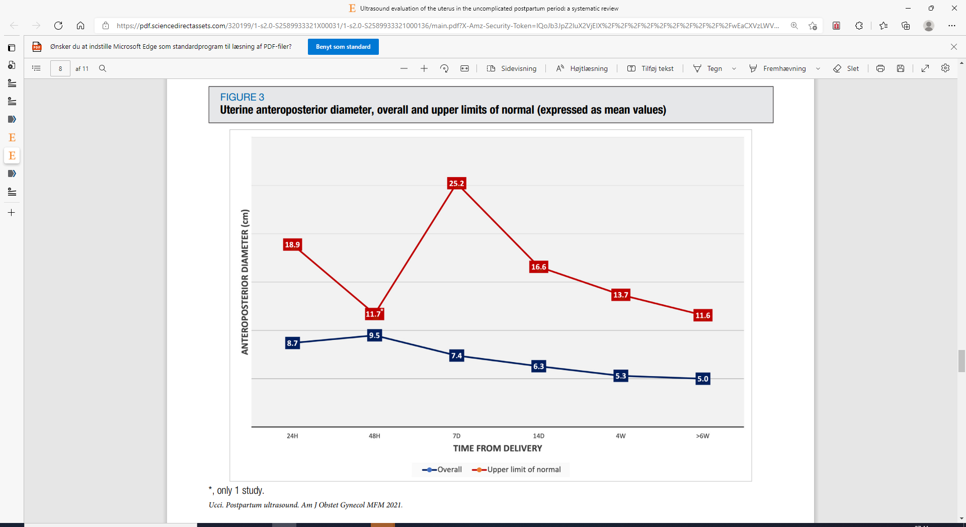

Slide 16
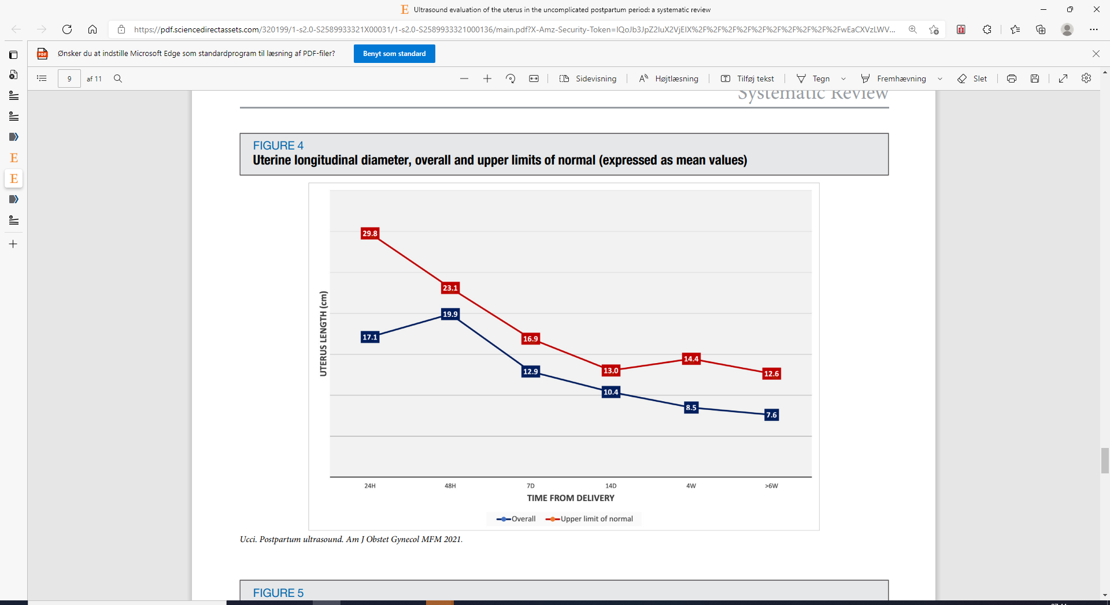

Slide 17
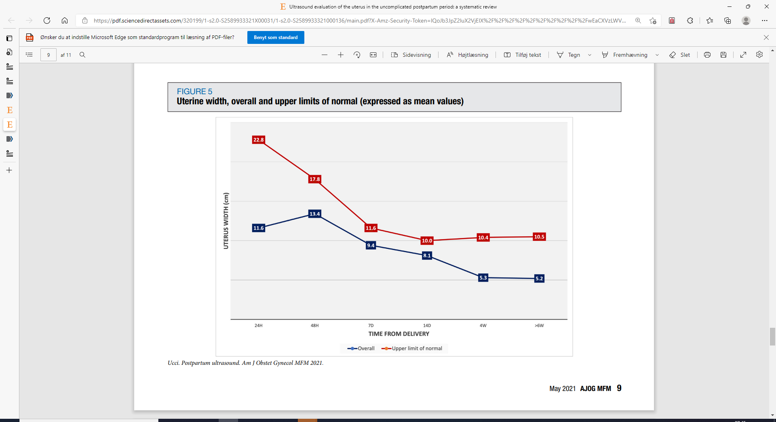

Slide 18
Sekundær blødning – diagnostiske metoder
Resume af evidens | Evidensgrad
Den uterine involution - den proces, hvorved uterus vender tilbage til sin normale præ-gravid tilstand og størrelse – er individuel. Den øvre længe og middelværdien er 30/17 cm efter 24 timer, 23/20 cm efter 48 timer, 17/13 cm efter 1 uge, 13/10 cm efter 2 uger, 14/9 cm efter 4 uger og 13/8 cm efter mere end 6 uger.

Slide 19
Sekundær blødning – diagnostiske metoder
Kliniske rekommandationer | Styrke
Anbefales ikke at foretage hysteroskopi i den de første uger efter fødsel da den uterine involution ikke er afsluttet. Ultrasonisk kan vurderes om uterus er sufficient involteret til hysteroskopisk indgreb. | C

Slide 20
Sekundær blødning efter fødsel – håndtering - Kirurgisk behandling
Resume af evidens | Evidensgrad
Hysteroskopisk resektion frem for curettage af retineret væv mindsker sandsynligvis forekomsten af intrauterine adhæsioner. | 2
Hysteroskopisk morcellering er sandsynligvis lige så sikker at anvende som loop diatermi. | 2
Opnåelse af en graviditet under et halvt år efter hysteroskopisk resektion øger sandsynligvis risikoen for spontan abort og mindsker chancen for vaginal fødsel. | 2
Hysteroskopisk fjernelse af retineret væv med længde over 2,5 cm er sandsynligvis associeret med komplikationer. | 2
Kirurgisk intervention af retineret væv kan sandsynligvis undgås ved væv under 4,4 cm i længde. | 2

Slide 21
Sekundær blødning efter fødsel – håndtering - Kirurgisk behandling
Kliniske rekommandationer | Styrke
Ved retineret væv postpartum skønnes hysteroskopisk resektion at foretrækkes om muligt grundet reduceret risiko for intrauterine adhæsioner, persisterende væv og mulig bedret konceptionsrate efterfølgende sammenlignet med dilatation og curettage. | B
Hysteroskopisk fjernelse af retineret væv under 2,5 cm bør undlades, mens der bør være øget opmærksomhed på risiko for komplikationer ved fjernelse af væv over 2,5 cm. Væv med størrelse over 4,4 cm i længden bør fjernes kirurgisk. | B

Slide 22
Sekundær blødning efter fødsel – håndtering - Medicinsk behandling
Ingen studier ser på effekten af medicinsk behandling
Cochrane fra 2002 ingen studier at inkludere
Anbefalingerne på behandling i relation til amning

Slide 23
Sekundær blødning efter fødsel – håndtering - Medicinsk behandling
Oxytocin: Janusmed angiver klasse 1 | Foreneligt med amning
Misoprostol: Janusmed angiver klasse 1 | Forenelig med amning
Methergin: Janusmed angiver klasse 2, dvs. særskilt overvågning med forbehold | Ammepause under behandling og genetablering af amning efter 12 timer efter sidste dosis

Slide 24
Yderligere i guideline
Hyaloronsyre gel
Ashermanns

Slide 25
Diskussions punkter
Ingen evidens for anbefaling for HVEM der SKAL behandles
Ingen evidens for anbefaling for HVORNÅR de skal behandles
Ingen evidens for anbefaling for HVORDAN de skal behandles
Kirurgi eller afvente?
Medicin eller afvente?

Slide 26
Diskussions punkter
Ingen evidens for anbefaling for HVEM der SKAL behandles
Kliniske rekommandationer | Styrke
Konservativ tilgang anbefales ved endometrietykkelse <10 mm, fravær af fokal masse og eller Doppler flow - selv ved kliniske symptomer. | B
→ DVS anbefaling ift hvem der IKKE skal behandles
Levinsohn-Tavor et al, Observationelt studie 2020, 66 patienter

Slide 27
Diskussions punkter
Ingen evidens for anbefaling for HVORNÅR de skal behandles
(fraset IKKE hysteroskopi de første uger)
Levinsohn-Tavor et al, Observationelt studie 2020, 66 patienter
Afvente til 6 uger pp med at foretage noget??

Slide 28
Diskussions punkter
Ingen evidens for anbefaling for HVORDAN de skal behandles
Kirurgi eller afvente?
Medicin eller afvente?
Kliniske rekommandationer | Styrke
Anbefales ikke at foretage hysteroskopi i den de første uger efter fødsel da den uterine involution ikke er afsluttet. Ultrasonisk kan vurderes om uterus er sufficient involteret til hysteroskopisk indgreb. | C

Slide 29
Konsensus beslutning?

